Slide 1
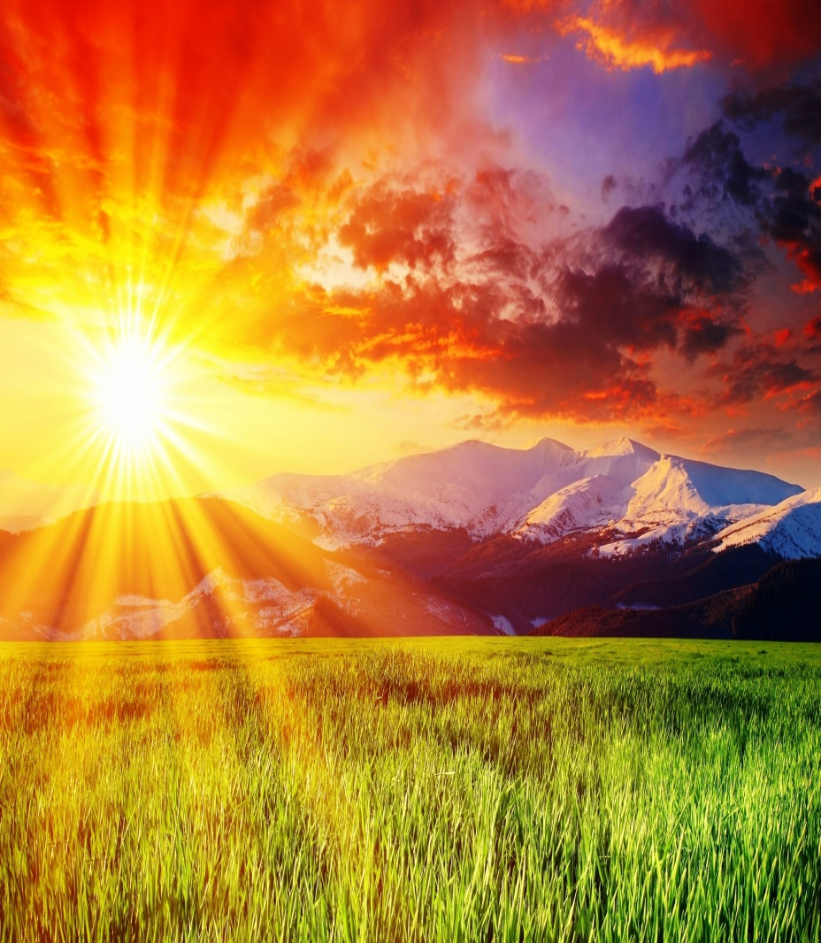
Солнце
Мы солнца в дороге не видели днём –
Погода была грозовая.
Когда же оно засверкало огнём,
Ты спутникам что-то сказала о нём,
По-детски его называя.
Пускай это бурное море огня
Зовут лучезарным светилом,
Как в детстве, оно для тебя и меня
Останется солнышком милым.
С. Я. Маршак

Slide 2
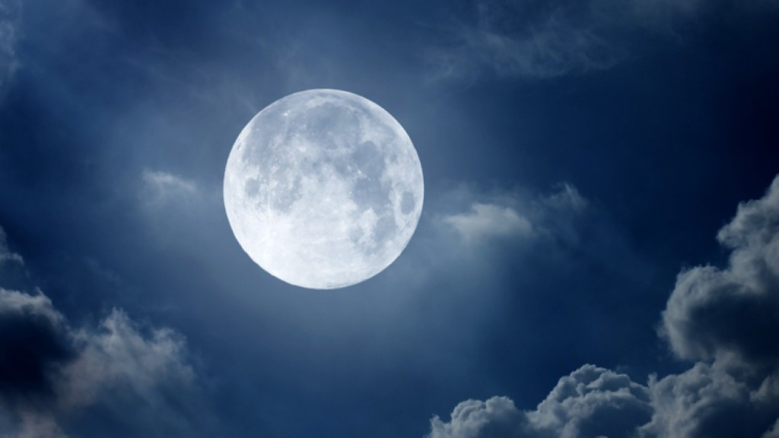
Луна
Багряная печальная луна
Висит вдали, но степь еще темна.
Луна во тьму свой теплый отблеск сеет,
И над болотом красный сумрак реет.
Уж поздно – и такая тишина!
Мне кажется, луна оцепенеет:
Она как будто выросла со дна
И допотопной линией краснеет.
Но меркнут звезды. Даль озарена.
Равнина вод на горизонте млеет,
И в ней луна столбом отражена.
Склонив лицо прозрачное, светлеет
И грустно в воду смотрится она.
Поет комар. Теплом и гнилью веет.
И. А. Бунин

Slide 3
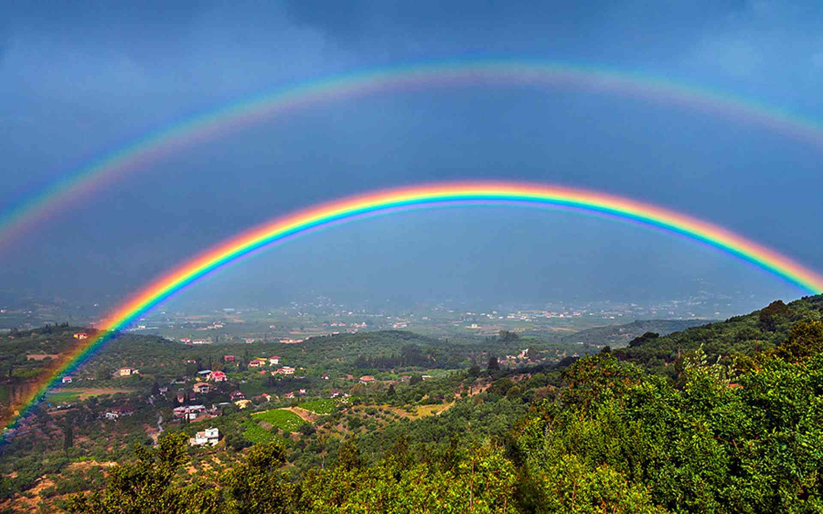
Радуга
-Кто из речки тянет воду,
Из колодцев пьет неслышно,
Из земли вбирает влагу?
-Радуга из речки тянет,
Из колодцев пьет неслышно,
Из земли вбирает влагу.
Эстонский эпос
«Калевипоэг»

Slide 4
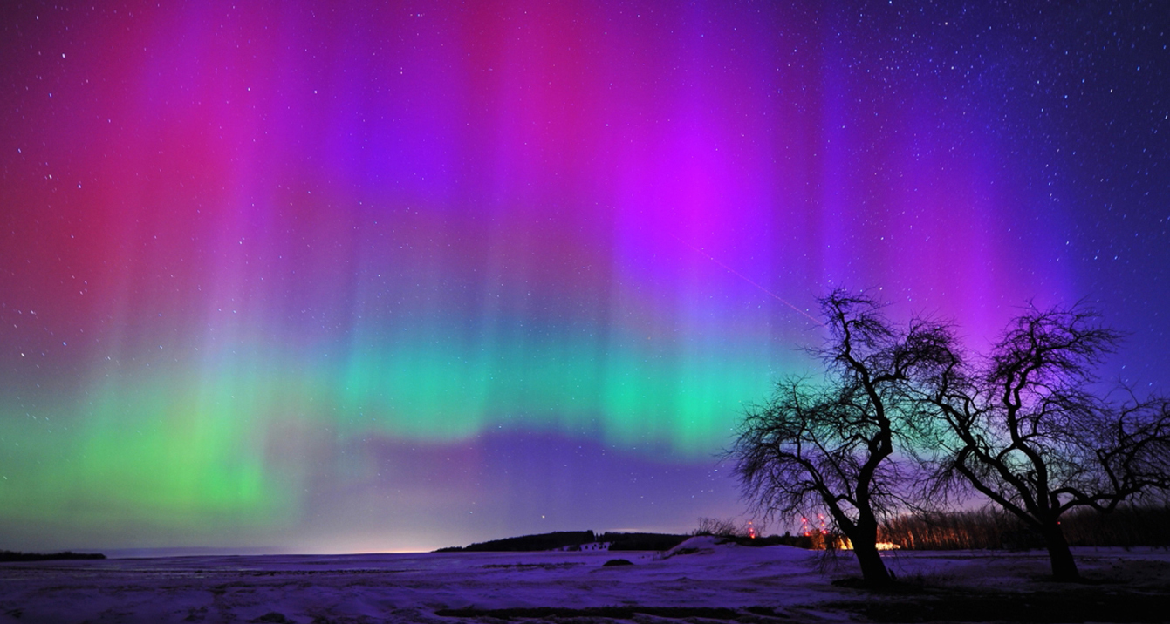
Северное сияние
Ах, как играет этот Север!
Ах, как пылает надо мной
Разнообразных радуг веер
В его короне ледяной.
Ему, наверно, по натуре
Холодной страсти красота,
Усилием магнитной бури
Преображенная в цвета…
М.А. Дудин

Slide 5
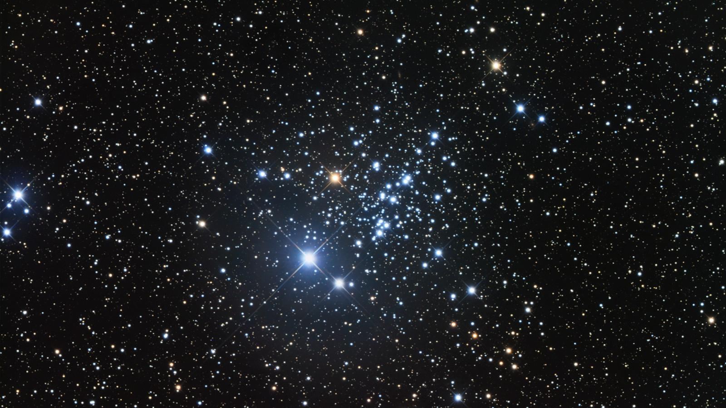
Звезды
Ищу я в этом мире сочетанья
Прекрасного и вечного. Вдали
Я вижу ночь: пески среди молчанья
И звездный свет над сумраком земли.
Как письмена, мерцают в тверди синей
Плеяды, Вега, Марс и Орион.
Люблю я их теченье над пустыней
И тайный смысл их царственных имен!
И. А. Бунин

Slide 6
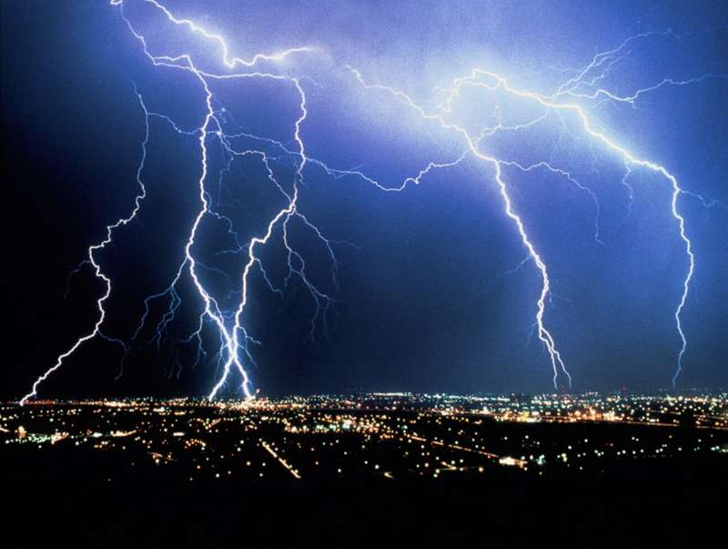
Молнии
А затем прощалось лето
С полустанком. Снявши шапку,
Сто слепящих фотографий
Ночью снял на память гром.
Меркла кисть сирени. В это
Время он, нарвав охапку
Молний, с поля ими трафил
Озарить управский дом.
Б. Л. Пастернак

Slide 7
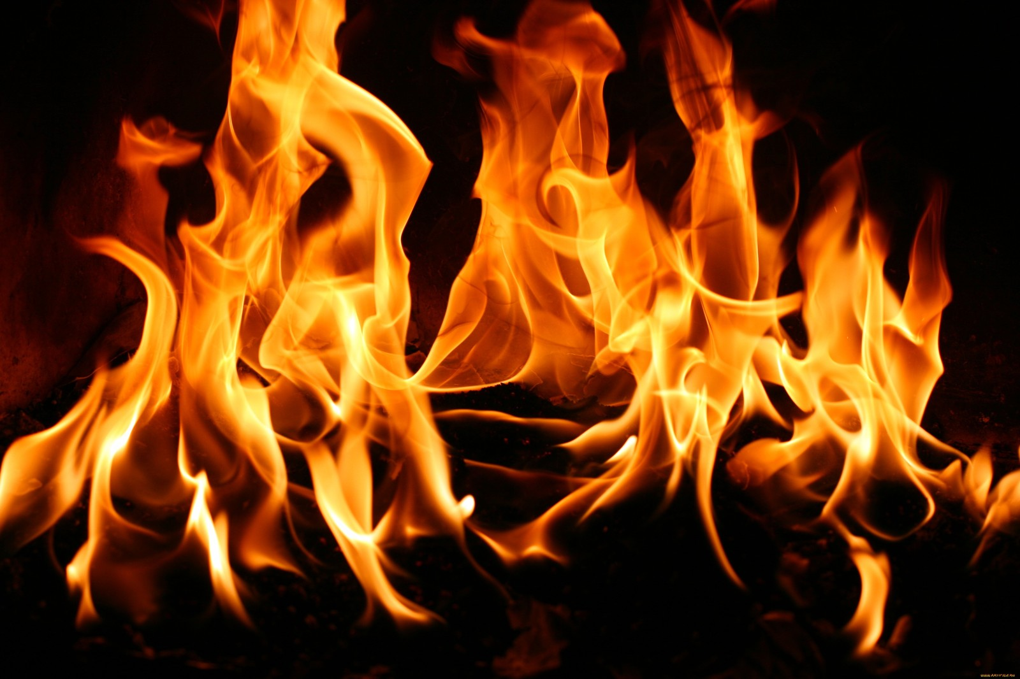
Огонь
Нет ничего грустней ночного
Костра, забытого в бору.
О, как дрожит он, потухая
И разгораясь на ветру!
Ночной холодный ветер с моря
Внезапно залетает в бор:
Он, бешено кружась, бросает
В костер истлевший хвойный сор –
И пламя вспыхивает жадно,
И тьма, висевшая шатром,
Вдруг затрепещет, открывая
Стволы и ветви над костром.
И. А. Бунин

Slide 8
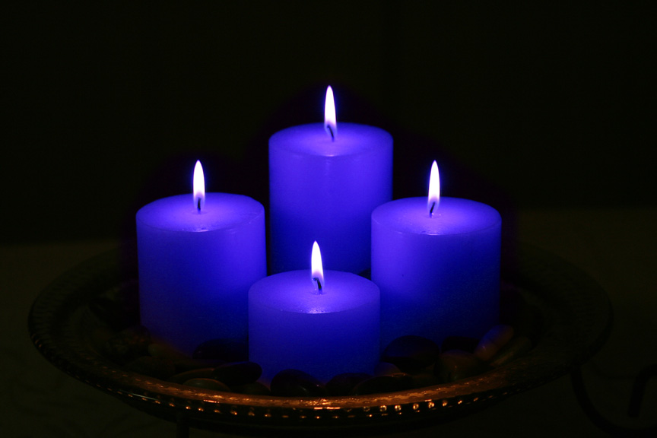
Свеча
Голубое основание,
Золотое острие…
Вспоминаю зимний вечер,
Детство раннее мое.
Заслонив свечу рукою,
Снова вижу, как во мне
Жизнь рубиновою кровью
Нежно светит на огне.
Голубое основание,
Золотое остри …
И. А. Бунин

